Slide 1
Интерактивные подходы на уроках русского языка

Slide 2
Интерактивные тренажёры
Упражнения на выбор буквы

Slide 3
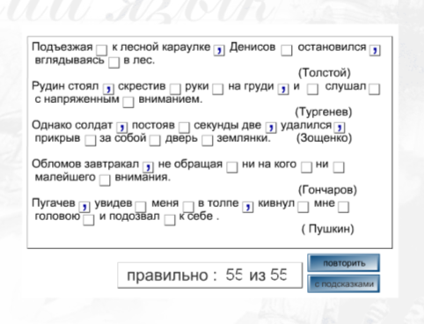
Упражнения
на расстановку знаков препинания

Slide 4
Тестовые упражнения.

Slide 5
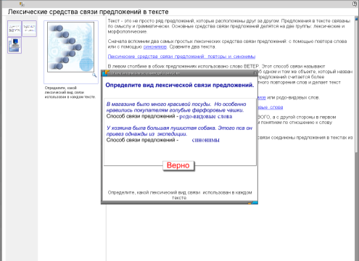
Компьютерный тест

Slide 6
Отметьте случаи правописания не.
2, 4, 6, 7, 10, 11, 14, 15, 17, 18, 19, 21
Н..(1) чуть н..(2) изменился.
Н..(3) куда ходить н..(4)надо.
Н..(5)рыбёшки н..(6)поймал.
Н..(7)знал н..(8) правил, н..(9)формул.
Н..(10)мог н..(11)слышать крика.
Куда н..(12)кинь взор, всюду развалины.
Сколько н..(13)звал, он н..(14)оглянулся.
Нельзя н..(15)любоваться закатом.
Он н..(16)разу н..(17) был н..(18)только ранен, но даже поцарапан.
Он н..(19) имел н..(20)какой должности, н..(21)получал н..(22)гроша жалованья, находил, однако, средства для развлечения.

Slide 7
Вопрос 1.
В каком случае запятые в предложении расставлены правильно?
1. Звёзды, мерцающие в ночном небе испускают свет и тепло.
Неверно
Верно
Неверно
Неверно
2. Звёзды, мерцающие в ночном небе, испускают свет и тепло.
3. Звёзды мерцающие в ночном небе, испускают свет и тепло.
4. Звёзды мерцающие в ночном небе испускают свет и тепло.

Slide 8
Заполнение недостающих элементов схем и таблиц

Slide 9
Алгоритм рассуждения

Slide 10
Текст - модель

Slide 11
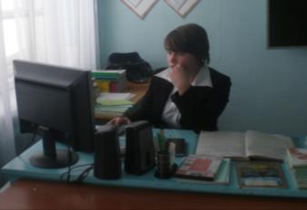
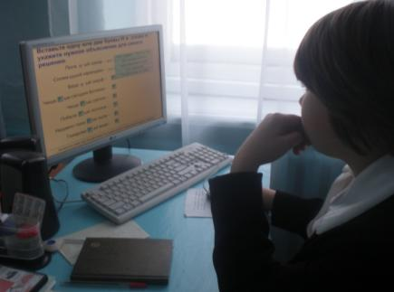
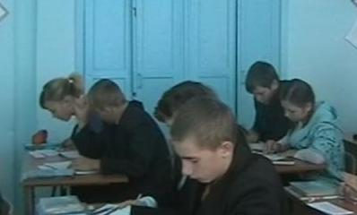
Приемы интерактивного обучения
«ученик - компьютер»
«ученик - ученик»
«один – вдвоём - вместе»

Slide 12
Нетрадиционные уроки
Сообщение новых знаний
Урок -восхождение
Урок - эврика
Формирование умений и навыков
Урок -калейдоскоп
Урок - путешествие
Повторение
Урок -презентация
Урок - здоровья

Slide 13
д
с
д
с

Slide 14
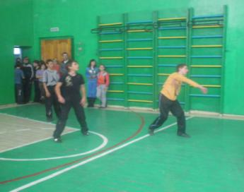
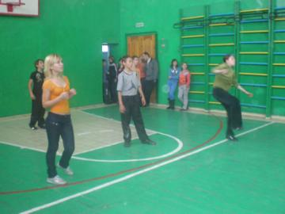
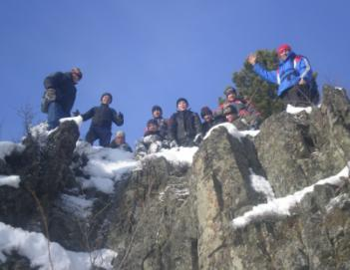
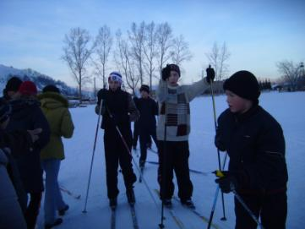
… мы укрепляем своё здоровье…

Slide 15
Повышение качества знаний по русскому языку
Нетрадиционные уроки
Интерактивные тренажёры
Приёмы интерактивного обучения

Slide 16
Спасибо
за внимание!

